Slide 1
Odraz imunity na zdraví selat a prasat
Farmářské fórum 1. – 2. 10 2016
MVDr. František Mareš

Slide 2
Imunitní systém
Imunitní systém společně s nervovým a endokrinním systémem zajišťuje vitální funkce organizmu – homeostázi.
Tyto tři systémy jsou navzájem propojeny
Imunitní systém zajišťuje obranu organizmu vůči původcům onemocnění a dále zajišťuje odstraňování nefunkčních složek organizmu.

Slide 3
Obranná bariera sliznic a kůže
Mechanická bariera
Funkční bariery
Sekreční - slzy, hlen, proteolytické enzymy, látky s antibakteriální aktivitou
Chemické – pH
Mikrobiální – střevní a plicní mikroflóra
Motorická - pohyb střeva, řasinkový epitel (4-15mm/min), kašel, zvracení, průjem
Deskvamace – enterocyty střevních klků

Slide 4
Imunita přirozená
Složky přirozené imunity jsou trvale přítomné v organizmu ve stejné formě a jsou schopné okamžitě reagovat s antigenem.
Sérové proteiny akutní fáze (např. CRP, kollektiny, konglutinin u přežvýkavců)
Cytokiny
NK buňky
Fagocytóza
Komplement

Slide 5
Imunita specifická
Buněčná imunita
Protilátková imunita
Imunologická paměť
Sekundární imunologická odpověď

Slide 6
Negativní vliv na imunitu
Intenzita růstu – před 200 lety 40 kg za 2-3 roky
Vznik velkých farem s velkými skupinami prasat
Chyby v managementu chovu
Nevyhovující mikroklima
Významné snížení obsahu tělesného tuku (nižší aktivita alveolárních makrofágů a prasat s vyšším podílem libové svaloviny)
Snížení podílu kostní tkáně - místo krvetvorby

Slide 7
Negativní vliv na imunitu
Stres - odstav, přesun prasat, míchání prasat, tepelný a chladový stres,
Infekční choroby – zejména EPP, PRRS, PCV2 a chřipka prasat
Mykotoxiny – aflatoxiny, ochratoxin A, trichoceteny
Některá antibiotika – aminoglykosidy, tetracykliny, chloramfenikol
Těžké kovy
Pesticidy
PCB a Dioxiny

Slide 8
Negativní vliv na imunitu
Nedostatek proteinů a energie dlouhotrvající středního až těžšího stupně
Nedostatek vitamínů A,D,E, vit. skup. B a vit. C
Nedostatek stopových prvků Selen, Zinek,
Nenasycené mastné kyseliny n3 a n6 (max 10% z energ. zdrojů potravy)
Aminokyseliny Meth, Cyst, Val, Leuc

Slide 9
Imunitní systém selat
Protilátky nepřestupují přes placentu
Nezralý imunitní systém v prvních týdnech života predisponuje selata k vyšší nemocnosti
- makrofágy vyzrávají nejdříve týden po narození
počet B lymfocytů a makrofágů ve sliznicích dosahuje úrovně dospělých zvířat ve 35 dnech stáří
tvorba cytokinů IL2 a IL6 dosahuje normálu ve dvou týdnech po narození

Slide 10
Mlezivo
Základním kamenem obranyschopnosti selat na porodně a prasat v předvýkrmu je dostatečný příjem protilátek z mleziva.
Důležité !!!!
I. Kvalita mleziva
II. Dostatečný příjem mleziva

Slide 11
Dostatečný příjem protilátek mlezivem
Prasnice - zdravotní stav, schopnost produkce mleziva, kvalita a počet funkčních struků
Velikost vrhu
Hmotnost selete
Délka porodu
Životaschopnost narozených selat
Pořadí narozených selat

Slide 12
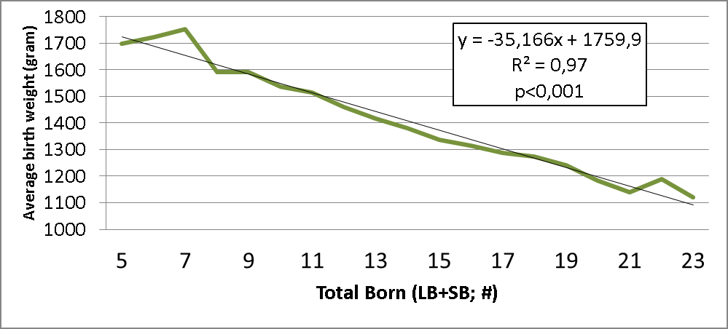

Slide 13
Obsah imunoglobulinů v mlezivu od narození prvního selete v %.

Slide 14
Příjem mleziva v prvních 24 hodinách po narození a hmotnost selat
Příjem mleziva 220 gramů znamená
Hmotnost selete za 24 hod po porodu je stejná jako hmotnost porodní
Příjem mleziva 160 gramů znamená
Hmotnost selete za 24 hod po porodu je nižší o 5% tj. cca 60 gramů
Příjem mleziva 280 gramů znamená
Hmotnost selete za 24 hod po porodu je vyšší o 5% tj. cca 60 gramů

Slide 15
Příjem mleziva za prvních 24 hodin po narození a úhyn selat do odstavu
Příjem 220 gramů úhyn cca 7%
Příjem 160 gramů úhyn nad 10%
Příjem 280 gramů úhyn 5%

Slide 16
Dostatečný příjem mleziva pro celý vrh selat
Čím je menší rozdíl mezi největším a nej-menším seletem ve vrhu, tím více mleziva vypijí menší selata (pod 1 kg porodní hmotnosti) a snižují se rozdíly v přírůstku hmotnosti za 24 hod mezi selaty.
Počet selat ve vrhu není rozhodující
Životaschopnost selat je důležitá
Kondice prasnice je důležitá

Slide 17
Obsah protilátek v mlezivu
Množství protilátek v mlezivu není ovlivněno
Velikostí vrhu
Stájovou teplotou (měřeno do 25 st. Celsia)
Nižší koncentrace protilátek v mlezivu
U prasniček
U starších prasnic

Slide 18
Případ z praxe
Farma pozitivní na PRRS
Vakcinace prasnic v polovině gravidity živou vakcínou, reprodukce bez problémů.
Počátek problémů na farmě po vzplanutí onemocnění PRRS ve výkrmu.
Vakcinace prasnic systémem 6 / 60
Prolomení imunity základního stáda (3 týdenní systém) a po tři turnusy vysoký úhyn selat na porodně – průkaz PRRSv v narozených selatech. Předčasné porody, průjem selat. Procento zabřezlých prasnic bez významného výkyvu.
Plošná vakcinace základního stáda proti PRRS – za měsíc po vakcinaci utlumení problémů na porodně.

Slide 19
Děkuji za pozornost

